Slide 1


WiFi-Sense
تشخیص غیرلمسی حضور انسان و هوشمندی محیطی بر پایه نوسانات امواج الکترومغناطیسی وای‌فای

Slide 2




معماری سخت‌افزار فرستنده و گیرنده
نود گیرنده (Receiver-Manager)
نود فرستنده (Sender ESP32)
برد گیرنده پکت‌های ارسالی را روی طیف‌های فرکانسی دریافت کرده و تغییرات قدرت سیگنال (RSSI) را استخراج می‌کند، سپس داده‌ها را روی پورت سریال به سیستم منتقل می‌نماید.
این برد برنامه‌نویسی شده تا به‌صورت پیوسته پکت‌های داده را روی ۶۴ کانال مختلف وای‌فای ارسال کند. این پکت‌ها در فضای اتاق میدان الکترومغناطیسی فعال ایجاد می‌کنند.

Slide 3


خط لوله جمع‌آوری و پردازش داده‌ها
ثبت ساختاریافته در فایل داده
دریافت هوشمند داده از پورت سریال
داده‌های دریافتی شامل نوسانات قدرت امواج روی ۶۴ کانال به‌صورت مرتب و ساختاریافته جهت آموزش مدل‌های یادگیری ماشین در فایل‌های پایگاه‌داده ذخیره می‌شوند.
کد پایتون توسعه‌یافته به‌صورت مداوم و فرکانس بالا داده‌های خامی که توسط گیرنده ESP32 از روی پورت سریال خوانده می‌شود را استخراج و پردازش می‌کند.

Slide 4






برچسب‌گذاری داده‌های حضور
حضور ۲ نفر
حضور ۱ نفر
اتاق خالی
شکل‌گیری الگوی پیچیده‌تر تداخل و بازتاب امواج ناشی از حضور هم‌زمان چند فرد.
ایجاد جذب و نوسان مشخص در امواج وای‌فای به‌دلیل حضور یک فرد در محیط پایش.
ثبت داده‌های پایه نویز محیطی و بازتاب‌های طبیعی امواج الکترومغناطیسی در غیاب افراد.

Slide 5
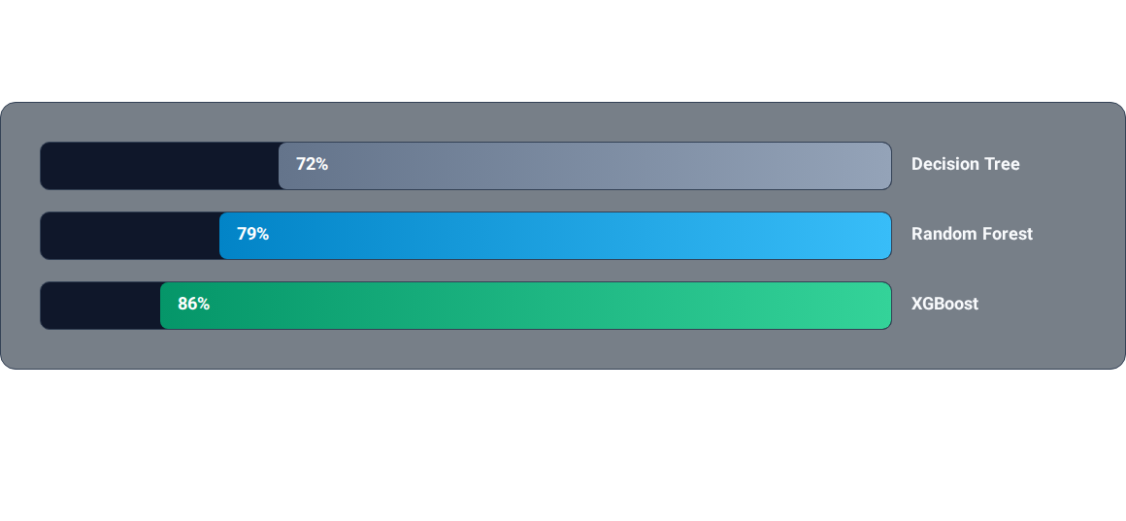
مقایسه عملکرد مدل‌های هوش مصنوعی
مدل XGBoost با تحلیل دقیق نوسانات غیرخطی روی تمام ۶۴ کانال وای‌فای، بالاترین دقت طبقه‌بندی را ثبت کرد.

Slide 6


دقت تشخیص هوشمند حضور
تشخیص دقیق بدون استفاده از دوربین
سیستم WiFi-Sense با استفاده از مدل XGBoost و تحلیل تغییرات شدت امواج الکترومغناطیسی، حضور افراد را با دقت ۸۶٪ و بدون نیاز به دوربین یا هرگونه حسگر لمسی تشخیص داده و حریم خصوصی کامل افراد را تضمین می‌کند.
دقت کل الگوریتم

Slide 7


داشبورد آنلاین در Streamlit
پیش‌بینی برخط مدل XGBoost
پنجره متحرک ۳ ثانیه‌ای
داده‌های سیگنال در هر لحظه به مدل XGBoost ارسال شده و پیش‌بینی وضعیت اتاق (خالی، ۱ نفر، یا ۲ نفر) به‌طور آنی روی صفحه نمایش داده می‌شود.
داشبورد توسعه‌یافته با Streamlit سیگنال‌های دریافتی را با پنجره لغزان ۳ ثانیه‌ای به صورت زنده، لحظه‌ای و تصویری روی نمودار نمایش می‌دهد.

Slide 8



توسعه آینده: سنجش علائم حیاتی
هشدار اضطراری خودکار
کاربرد در بیمارستان و خانه سالمندان
اندازه‌گیری ضربان قلب
ارسال هشدار و آلارم آنی به پرستاران و کادر درمان در صورت افت ضربان قلب یا بروز شرایط نامساعد.
افزایش دقت استخراج سیگنال جهت تشخیص ریزحرکات قفسه سینه و پایش ضربان قلب بدون اتصال حسگر لمسی.
پایش پیوسته، غیرتهاجمی و آرامش‌بخش وضعیت سلامت بیماران و سالمندان بدون نیاز به گجت‌های پوشیدنی.

Slide 9


توسعه آینده: ساختمان و فضای ۳ بعدی
شبیه‌سازی سه بعدی محیط
پوشش کل ابعاد ساختمان
تحلیل بازتاب‌های چندمسیره امواج الکترومغناطیسی برای بازسازی نقشه‌ای دقیق و شبیه‌سازی ۳ بعدی از محیط اطراف و جابه‌جایی‌های درون آن.
افزایش برد فرستنده-گیرنده‌ها برای پوشش کامل طبقات و عملکرد به‌عنوان یک سامانه امنیتی هوشمند و یکپارچه، کاملاً جایگزین دوربین بدون نقض حریم خصوصی.

Slide 10

پرسش و پاسخ
با سپاس از توجه شما به ارائه پروژه WiFi-Sense

